Slide 1

PLAY

Slide 2












Slide 3



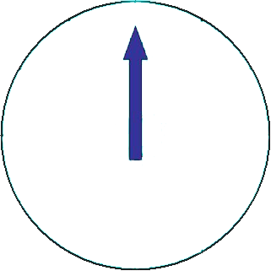

Đơn vị của động lượng bằng
HẾT GIỜ
A
N.s
B
N/s
C
N.m
D
N.m/s

Slide 4
Trong các hiện tượng sau đây, hiện tượng nào không liên quan đến định luật bảo toàn động lượng?
HẾT GIỜ
Người nhảy từ thuyền lên bờ làm cho thuyền chuyển động ngược lại
A
B
Xe ôtô xả khói ở ống thải khi chuyển động
C
Chuyển động của tên lửa
D
Vận động viên dậm đà để nhảy

Slide 5
Véc tơ động lượng là véc tơ
cùng phương, ngược chiều với véc tơ vận tốc
HẾT GIỜ
A
cùng phương, cùng chiều với véc tơ vận tốc
B
có phương hợp với véc tơ vận tốc một góc α bất kỳ
C
có phương vuông góc với véc tơ vận tốc
D

Slide 6
Va chạm nào sau đây là va chạm mềm?
Quả bóng đang bay đập vào tường và nảy ra
HẾT GIỜ
A
Viên đạn xuyên qua một tấm bia trên đường bay của nó
B
Viên đạn đang bay xuyên vào và nằm gọn trong bao cát
C
Quả bóng tennis đập xuống sân thi đấu
D

Slide 7

Định luật bảo toàn động lượng chỉ đúng trong trường hợp
HẾT GIỜ
A
hệ có ma sát
B
hệ không có ma sát
C
hệ kín có ma sát
D
hệ cô lập

Slide 8
Động lượng của vật bảo toàn trong trường hợp nào sau đây?
Vật đang chuyển động nhanh dần đều trên mặt phẳng nằm ngang không ma sát
HẾT GIỜ
A
B
Vật đang chuyển động thẳng đều trên mặt phẳng nằm ngang
C
Vật đang chuyển động tròn đều
Vật đang chuyển động chậm dần đều trên mặt phẳng nằm ngang không ma sát
D

Slide 9








BÀI 31:
ĐỘNG HỌC CỦA
CHUYỂN ĐỘNG TRÒN ĐỀU

Slide 10





Động học của
chuyển động
tròn đều
I. Mô tả chuyển động tròn
II. Chuyển động tròn đều.
Tốc độ và tốc độ góc
III. Vận tốc trong chuyển động tròn đều

Slide 11



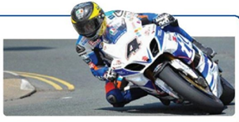


Phiếu học tập số 1
1. Khi xe mô tô đua vào khúc cua thì có những bộ phận nào của xe chuyển động tròn?
2. Các em hãy kể tên các chuyển động tròn mà các em đã gặp trong thực tế.

Slide 12
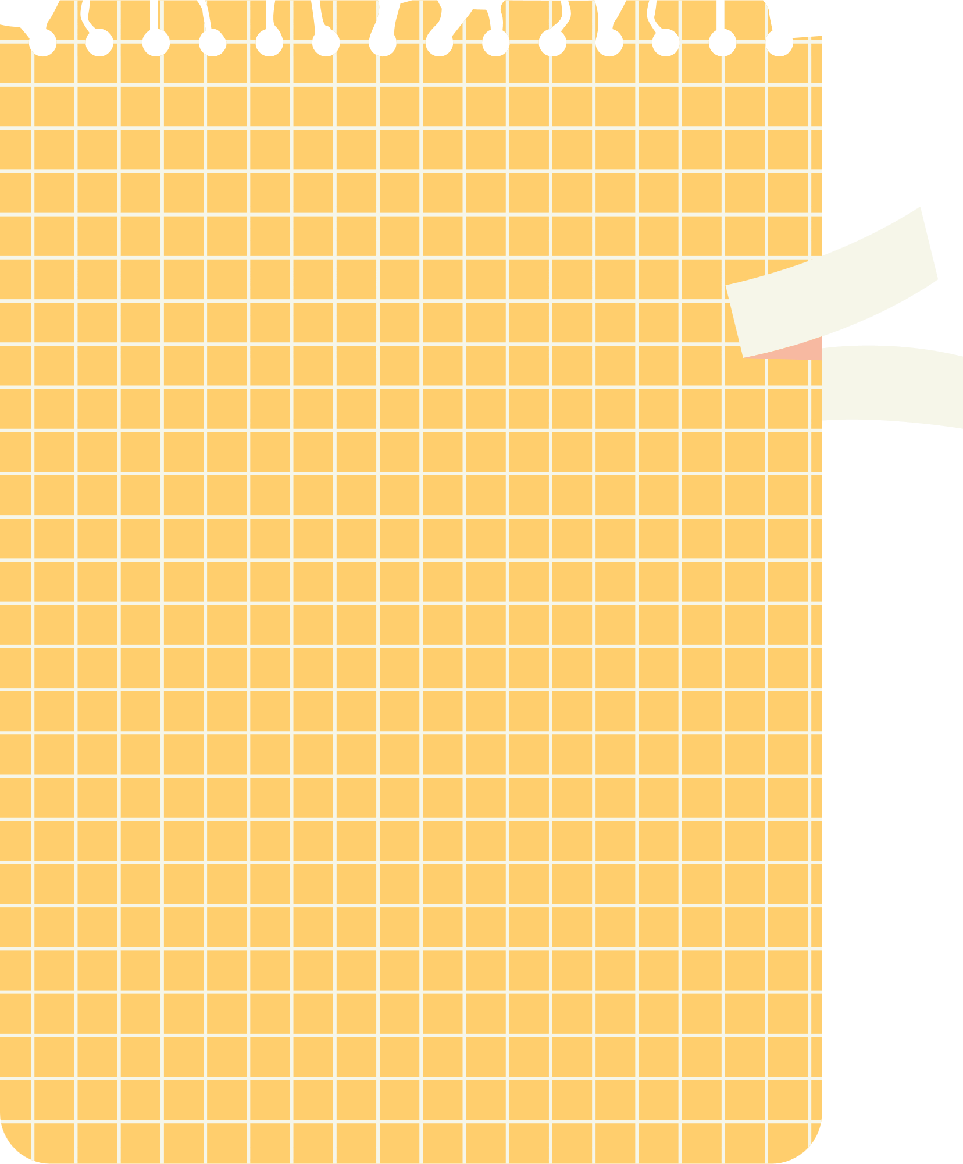


1. Khi xe mô tô đua vào khúc cua thì bộ phận của xe chuyển động tròn là: bánh xe.

Slide 13
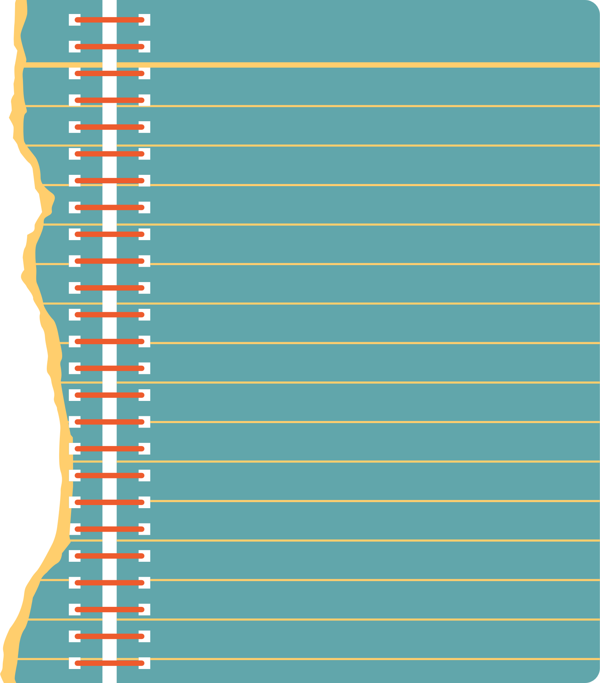
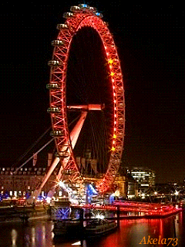
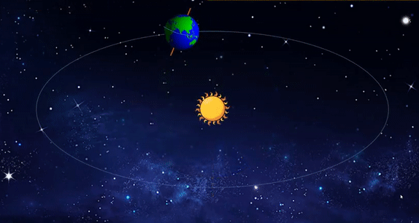
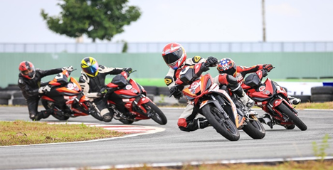



2. Một số chuyển động tròn

Slide 14
1. Chứng minh rằng một radian là góc ở tâm chắn cung có độ dài bằng bán kính đường tròn.
Phiếu học tập số 2
3. Xét chuyển động của kim giờ đồng hồ. Tìm độ dịch chuyển góc của nó (theo độ và radian):
a. Trong mỗi giờ.
b. Trong khoảng thời gian từ 12h đến 15h30.
2. Tính quãng đường đi được khi vật chuyển động tròn có độ dịch chuyển góc 1 rad, biết bán kính đường tròn là 2 m.

Slide 15


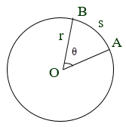
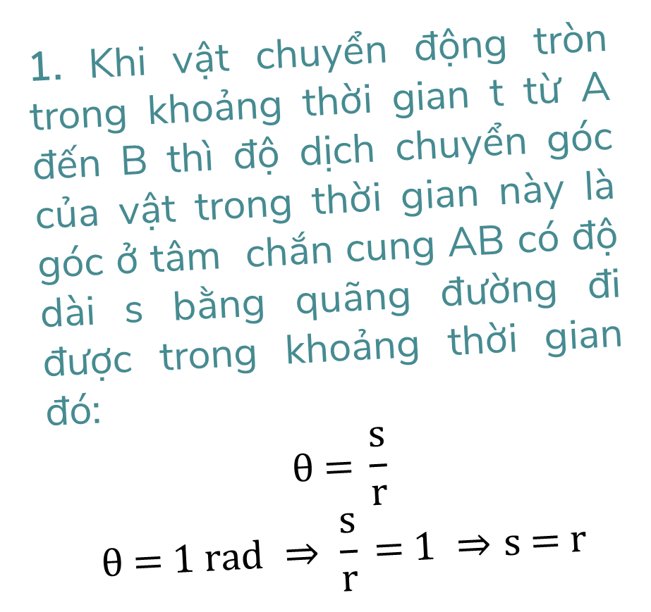
1. Khi vật chuyển động tròn trong khoảng thời gian t từ A đến B thì độ dịch chuyển góc của vật trong thời gian này là góc ở tâm chắn cung AB có độ dài s bằng quãng đường đi được trong khoảng thời gian đó:
$$\text{θ}\text{ = }\frac{s}{r}$$
$$\text{θ}\text{ = 1 }\text{rad} ⇒ \frac{s}{r}\text{ = 1 }⇒\text{s}\text{ = }\text{r}$$
Vậy góc chắn ở tâm bằng 1 radian thì độ dài cung bằng bán kính đường tròn.

Slide 16
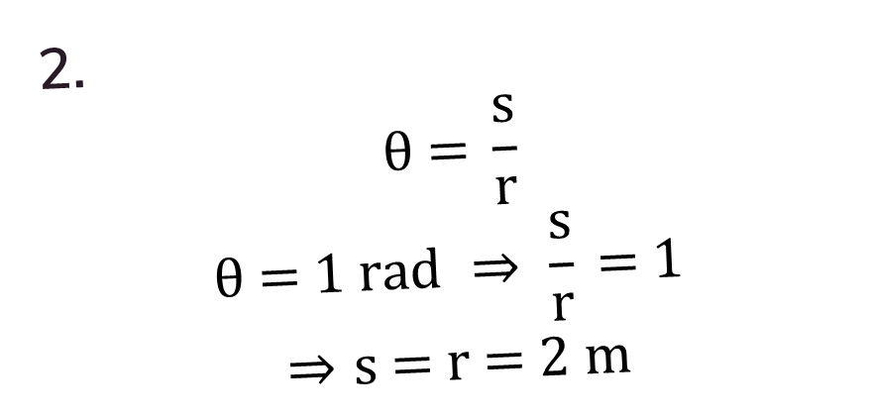
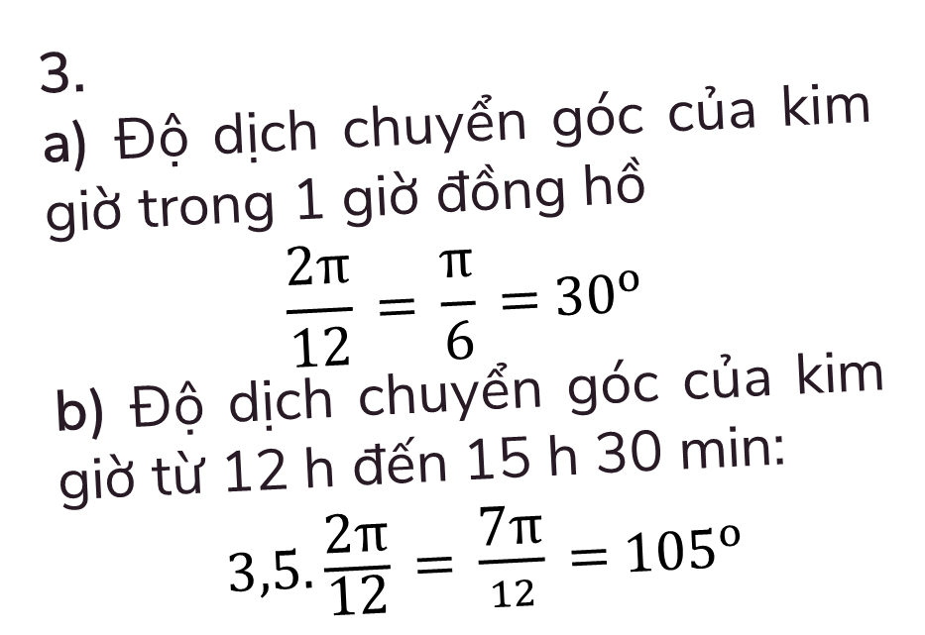
2.
$$\text{θ}\text{ = }\frac{s}{r}$$
$$\text{θ}\text{ = }\text{1 }\text{rad} ⇒ \frac{s}{r}\text{ = }\text{1 }$$
$$⇒\text{s}\text{ = }\text{r}\text{ = }\text{2 }\text{m}$$
3.
a) Độ dịch chuyển góc của kim giờ trong 1 giờ đồng hồ
$$\frac{\text{2}\text{π}}{\text{12}}\text{ = }\frac{π}{6}\text{ = }\text{3}{\text{0}}^{o}$$
b) Độ dịch chuyển góc của kim giờ từ 12 h đến 15 h 30 min:
$3,5.\frac{\text{2}\text{π}}{\text{12}}\text{ = }\frac{\text{7}\text{π}}{12}\text{ = }\text{10}{\text{5}}^{o}$

Slide 17
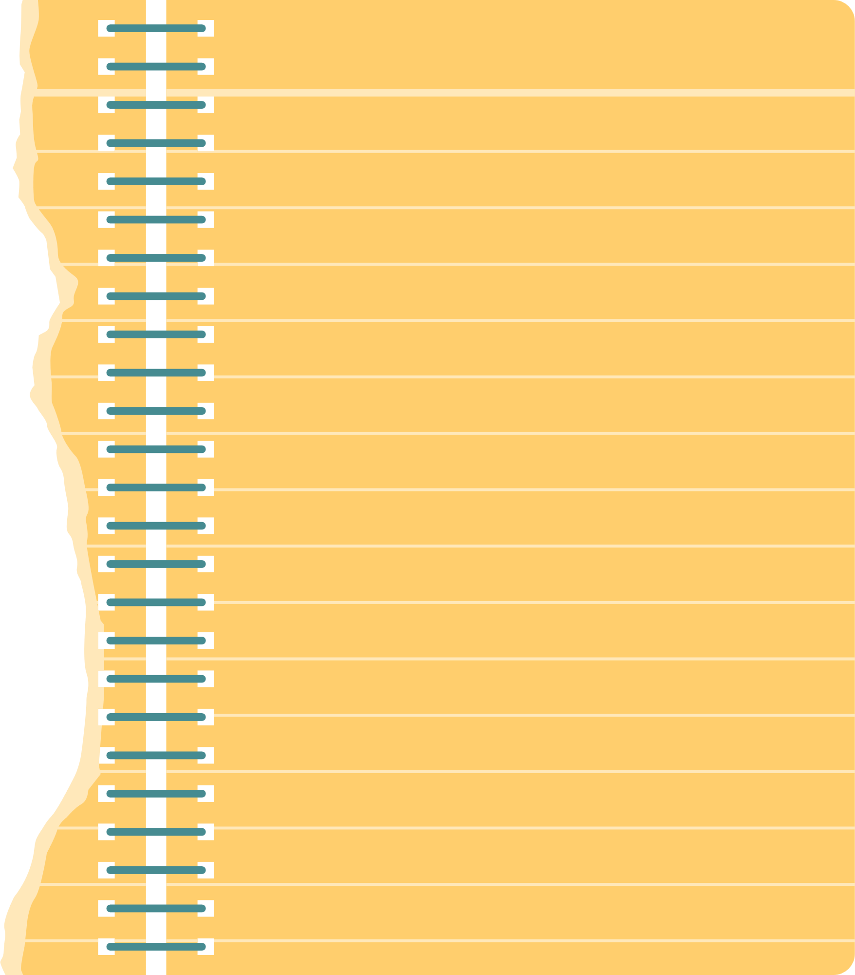



- Mối quan hệ giữa độ dài cung với góc chắn tâm và bán kính đường tròn:
$$θ=\frac{s}{r}$$
- Một radian là góc ở tâm chắn cung có độ dài bằng bán kính đường tròn.
I. Mô tả chuyển động tròn
Cách đổi từ độ sang radian:
$α^{o}\text{ = }\frac{\text{απ}}{\text{180}}$rad

Slide 18



1. Ta thấy tốc độ của các điểm khi kim giây chuyển động là như nhau trên đường tròn.
2. Độ dịch chuyển góc trong cùng khoảng thời gian của các điểm khác nhau trên kim là như nhau.

Slide 19


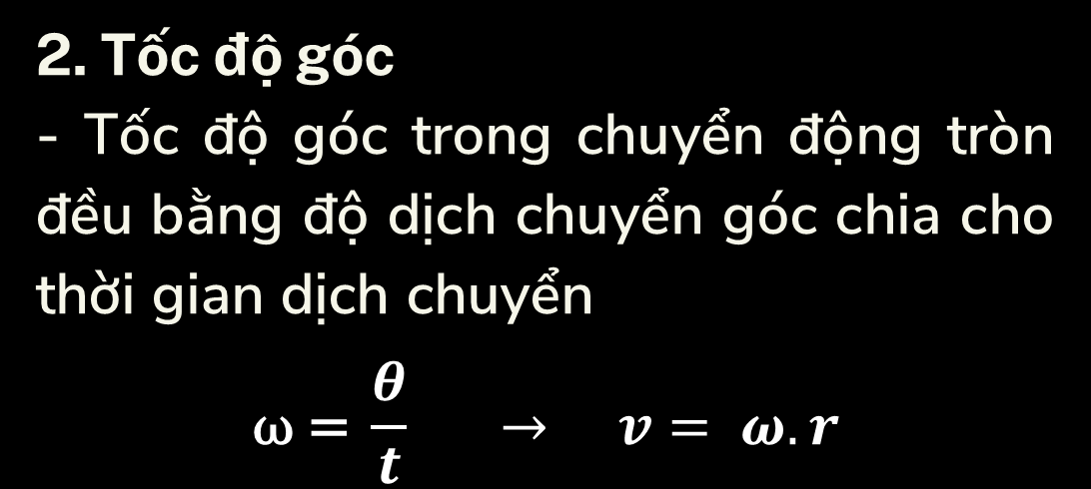
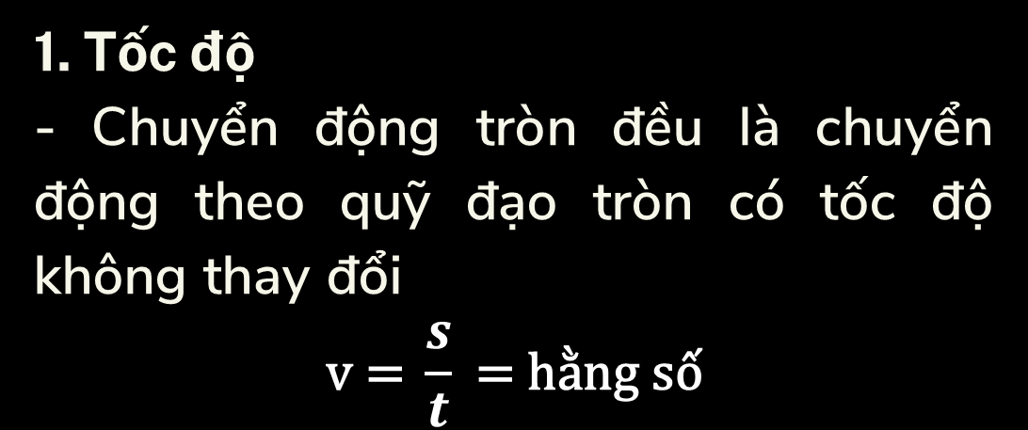
1. Tốc độ
- Chuyển động tròn đều là chuyển động theo quỹ đạo tròn có tốc độ không thay đổi
$$\text{v}\text{ = }\frac{s}{t}\text{ = }\text{h}\text{ằ}\text{ng} \text{s}\text{ố}$$
II. Chuyển động tròn đều. Tốc độ và tốc độ góc
2. Tốc độ góc
- Tốc độ góc trong chuyển động tròn đều bằng độ dịch chuyển góc chia cho thời gian dịch chuyển
$$\text{ω}\text{ = }\frac{θ}{t} → v= ω.r$$

Slide 20


Phiếu học tập số 3
A
B
Dựa vào việc quan sát chuyển động của kim giây trong đồng hồ có kim trôi để:
1. So sánh tốc độ của các điểm khác nhau trên kim
2. So sánh độ dịch chuyển góc trong cùng khoảng thời gian của các điểm khác nhau trên kim.
1. Hãy tính tốc độ góc của kim giờ và kim phút của đồng hồ.
2. Roto trong một tổ máy của nhà máy thủy điện Hòa Bình quay 125 vòng mỗi phút. Hãy tính tốc độ góc của roto này theo đơn vị rad/s.

Slide 21

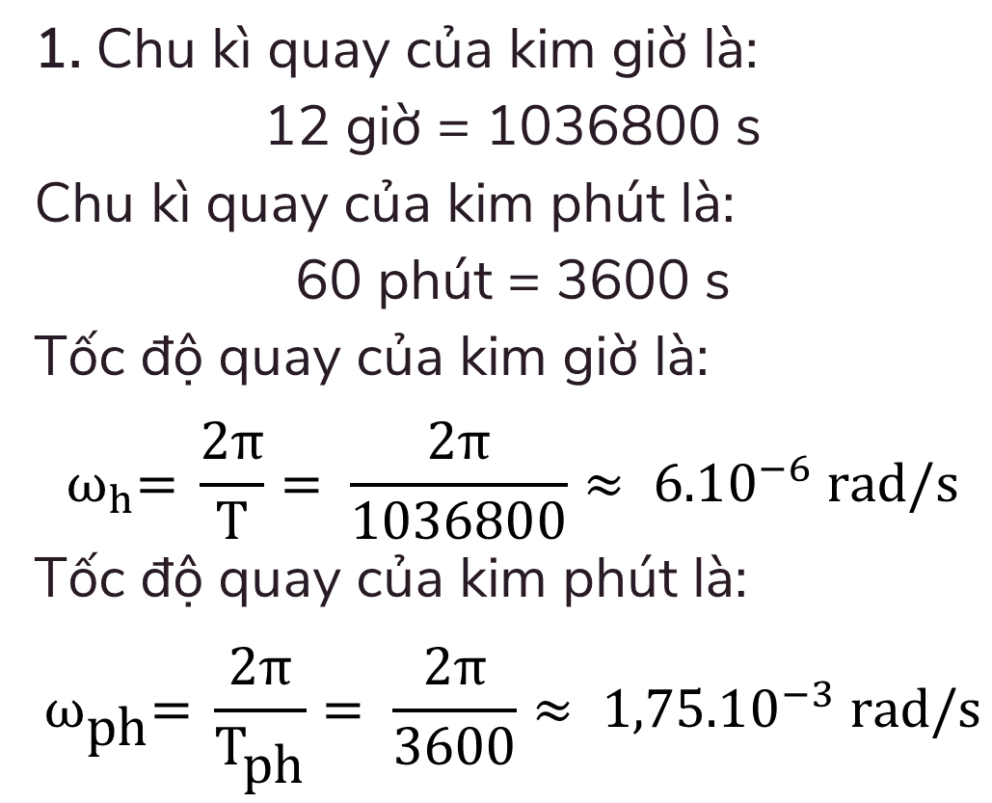
1. Chu kì quay của kim giờ là:
12 giờ = 1036800 s
Chu kì quay của kim phút là:
60 phút = 3600 s
Tốc độ quay của kim giờ là:
$$ω_{h}\text{= }\frac{\text{2}\text{π}}{T}= \frac{\text{2}\text{π}}{\text{1036800}}≈\text{ 6.1}{\text{0}}^{−6} \text{rad}\text{/}\text{s}$$
Tốc độ quay của kim phút là:
$$ω_{\text{ph}}\text{= }\frac{\text{2}\text{π}}{T_{\text{ph}}}= \frac{\text{2}\text{π}}{\text{3600}}≈\text{ 1,75.1}{\text{0}}^{−3} \text{rad}\text{/}\text{s}$$

Slide 22
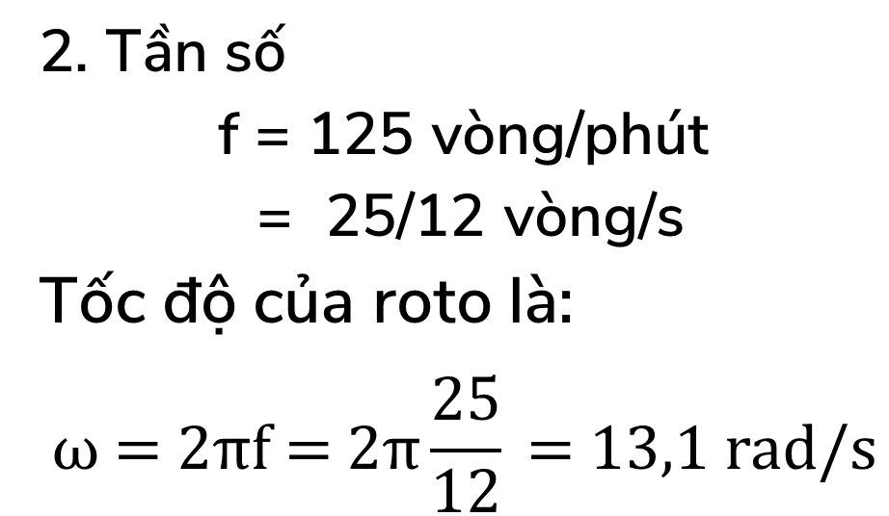
2. Tần số
f = 125 vòng/phút
= 25/12 vòng/s
Tốc độ của roto là:
$$\text{ω}\text{ = 2}\text{πf}\text{ = 2}\text{π}\frac{\text{25}}{\text{12}}\text{ = 13,1 }\text{rad}\text{/}\text{s}$$

Slide 23



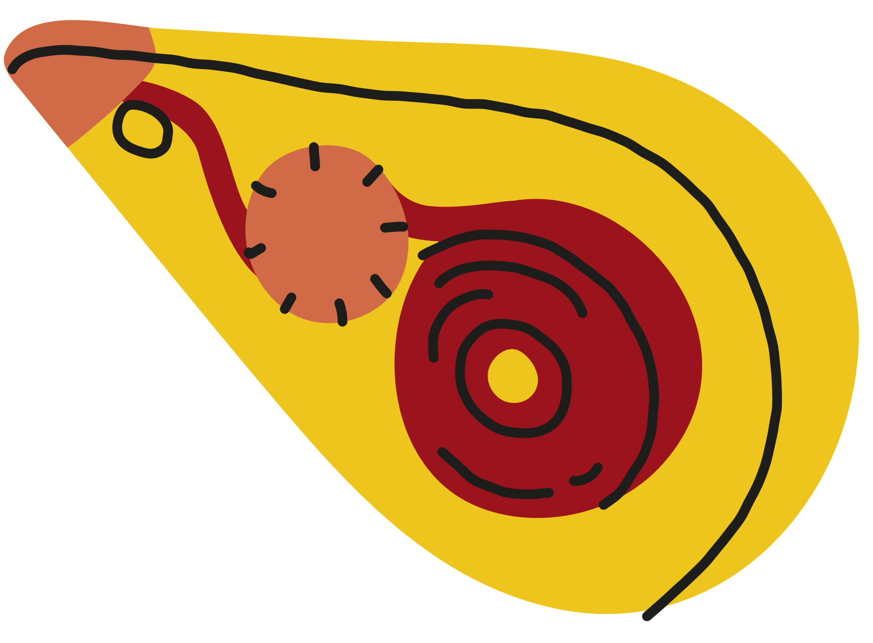
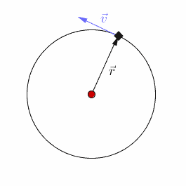



III. Vận tốc trong
chuyển động tròn đều
$$\vec{v_{t}}\text{ = }\frac{∆\vec{d}}{∆t}$$
- Trong chuyển động tròn đều:
+ Véc tơ vận tốc tức thời sẽ có phương trùng với tiếp tuyến của đường tròn.
+ Độ lớn vận tốc không đổi nhưng hướng luôn thay đổi.

Slide 24
Phiếu học tập số 4
1. Biết chiều dài kim phút và kim giây của một chiếc đồng hồ lần lượt là 4cm và 5 cm. Hãy tính:
2. Xét một điểm nằm trên đường xích đạo trong chuyển động tự quay của Trái Đất. Biết bán kính Trái Đất tại xích đạo là 6400 km. Hãy tính:
Physical Characteristics
Physical Characteristics
a. Tỉ số chu kì quay của hai kim.
a. Chu kì chuyển động của điểm đó.
b. Tỉ số tốc độ của kim phút và đầu kim giây.
b. Tốc độ và tốc độ góc của điểm đó.

Slide 25
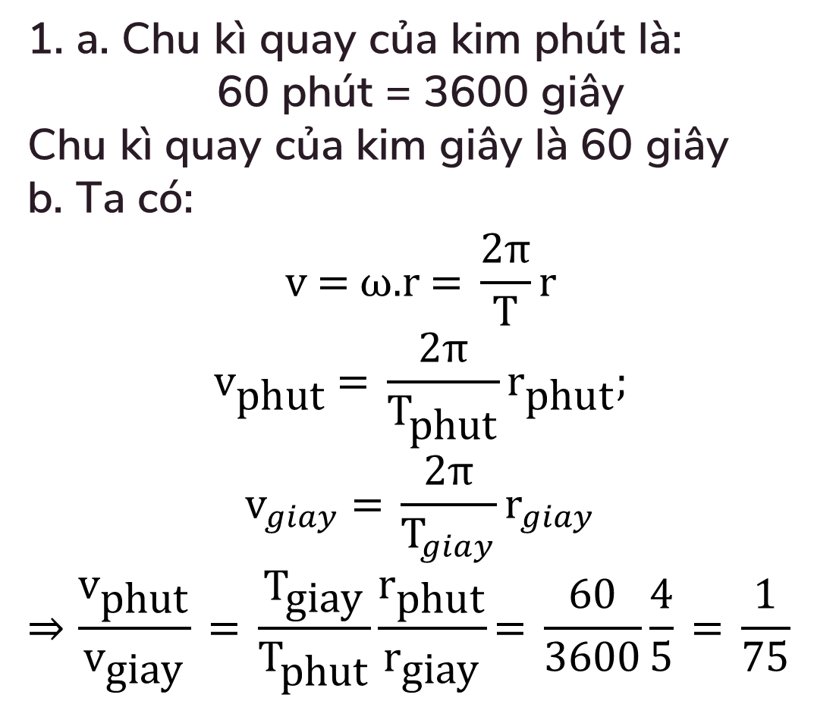
1. a. Chu kì quay của kim phút là:
60 phút = 3600 giây
Chu kì quay của kim giây là 60 giây
b. Ta có:
$$\text{v}\text{ = }\text{ω}\text{.}\text{r}\text{ = }\frac{\text{2}\text{π}}{T}r$$
$$v_{\text{phut}}\text{ = }\frac{\text{2}\text{π}}{T_{\text{phut}}}r_{\text{phut}};$$
$${\text{v}}_{giay}\text{ = }\frac{\text{2}\text{π}}{T_{giay}}r_{giay}$$
$$⇒\frac{v_{\text{phut}}}{v_{\text{giay}}}\text{ = }\frac{T_{\text{giay}}}{T_{\text{phut}}}\frac{r_{\text{phut}}}{r_{\text{giay}}}\text{= }\frac{\text{60}}{\text{3600}}\frac{4}{5}\text{ = }\frac{1}{\text{75}}$$

Slide 26
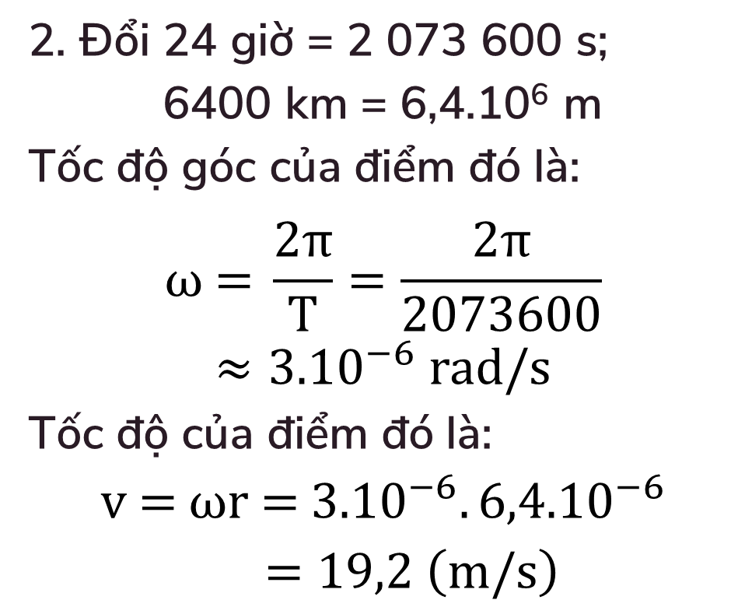
2. Đổi 24 giờ = 2 073 600 s;
6400 km = 6,4.10⁶ m
Tốc độ góc của điểm đó là:
$$\text{ω}\text{ = }\frac{\text{2}\text{π}}{T}=\frac{\text{2}\text{π}}{2073600}≈3.10^{−6} \text{rad}\text{/}\text{s}$$
Tốc độ của điểm đó là:
$$\text{v}\text{ = }\text{ωr}\text{ = 3.1}{\text{0}}^{−6}.6,4.10^{−6}$$
$=19,2 \left(\text{m}\text{/}\text{s}\right)$

Slide 27

LUYỆN TẬP

Slide 28

Z
Câu 1. Hai điểm A, B nằm trên cùng bán kính của một vô lăng đang quay đều cách nhau 20cm. Điểm A ở phía ngoài có vận tốc v_{A} = 0,6m/s, còn điểm B có vận tốc v­_{B} = 0,2m/s. Tính vận tốc góc của vô lăng và khoảng cách từ điểm B đến trục quay.
A. 1 (rad/s); 0,2m
B. 3 (rad/s); 0,2m
C. 2 (rad/s); 0,1m
D. 0,2 (rad/s); 3m
Câu 2. Cho một đồng hồ treo tường có kim phút dài 15 cm và kim giờ dài 10 cm. Tính tốc độ dài của hai đầu kim phút và kim giờ ?
0,1454.10⁻³m/s B. 0,1454.10⁻⁴m/s
C. 0,5414.10⁻⁴m/s D.0,1541.10⁻³m/s

Slide 29
Câu 3: Một vật điểm chuyển động trên đường tròn bán kính 10cm với tần số không đổi 10 vòng/s. Tính chu kì, tần số góc, tốc độ dài.
A. 0,2s, 20 vòng/s; 5,283 m/s
B. 0,3s, 30 vòng/s; 4,283 m/s
C. 0,1s, 10 vòng/s; 6,283 m/s
D. 0,4s, 40 vòng/s; 3,283 m/s

Slide 30
1. Tìm hiểu thêm một số ví dụ về chuyển động tròn và chuyển động tròn đều.
Nhiệm vụ
về nhà
2. Làm bài tập SGK – Trang 122

Slide 31

Thank you!

